Slide 1
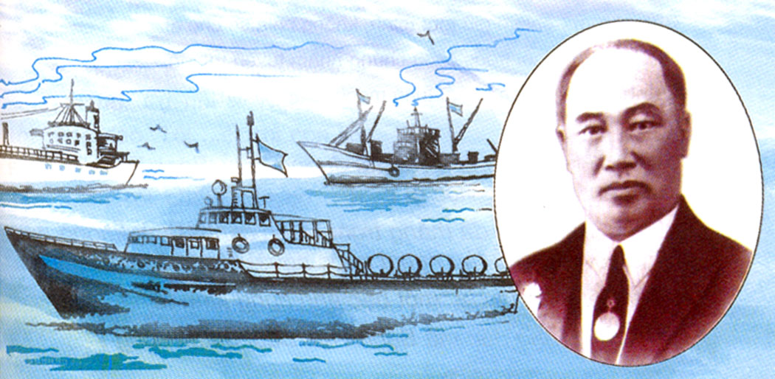

Slide 2





TẬP ĐỌC
“ Vua tàu thủy” Bạch Thái Bưởi

Slide 3
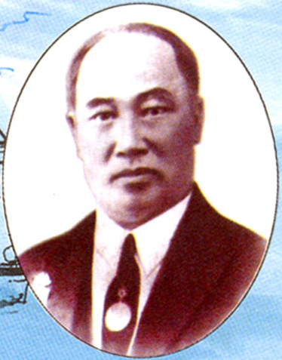
Thứ hai ngàu 22 tháng 11 năm 2021
Tập đọc
“Vua tàu thủy” Bạch Thái Bưởi

Slide 4

01
Luyện đọc
02
Tìm hiểu bài
03
Luyện đọc diễn cảm

Slide 5









01
Luyện đọc

Slide 6
“Vua tàu thủy” Bạch Thái Bưởi
Bưởi mồ côi cha từ nhỏ, phải theo mẹ quẩy gánh hàng rong. Thấy em khôi ngô, nhà họ Bạch nhận làm con nuôi và cho ăn học.
Năm 21 tuổi, Bạch Thái Bưởi làm thư kí cho một hãng buôn. Chẳng bao lâu, anh đứng ra kinh doanh độc lập, trải đủ mọi nghề: buôn gỗ, buôn ngô, mở hiệu cầm đồ, lập nhà in, khai thác mỏ,…Có lúc mất trắng tay, anh vẫn không nản chí.
Bạch Thái Bưởi mở công ty vận tải đường thủy vào lúc những con tàu của người Hoa đã độc chiếm các đường sông miền Bắc. Ông cho người đến các bến tàu diễn thuyết. Trên mỗi chiếc tàu, ông dán dòng chữ “ Người ta thì đi tàu ta”và treo một cái ống để khách nào đồng tình với ông thì vui lòng bỏ ống tiếp sức cho chủ tàu. Khi bỏ ống, tiền đồng rất nhiều, tiền hào, tiền xu thì vô kể. Khách đi tàu của ông ngày một đông. Nhiều chủ tàu người Hoa, người Pháp phải bán lại tàu cho ông. Rồi ông mua xưởng sữa chữa tàu, thuê kĩ sư giỏi trông nom. Lúc thịnh vượng nhất, công ty của Bạch Thái Bưởi có tới ba mươi chiếc tàu lớn nhỏ mang những cái tên lịch sử: Hồng Bàng, Lạc Long, Trưng Trắc, Trưng Nhị, …
Chỉ trong mười năm, Bạch Thái Bưởi đã trở thành “ một bậc anh hùng kinh tế” như đánh giá của người cùng thời.

Slide 7
Bài văn được chia làm 4 đoạn:
Đoạn 1:
Từ đầu….cho ăn học
Đoạn 2:
Năm 21 tuổi…. không nản chí
Đoạn 3:
Bạch Thái Bưởi….Trưng Nhị,…
Đoạn 4:
Phần còn lại.

Slide 8
Đọc đúng
quẩy,
kinh doanh,
diễn thuyết,
xưởng,
thuê
Ngắt câu dài:
Bạch Thái Bưởi mở công ti vận tải đường thủy vào lúc những con tàu của người Hoa đã độc chiếm các đường sông miền Bắc.
Trên mỗi chiếc tàu, ông dán dòng chữ “Người ta thì đi tàu ta” và treo một cái ống để khách nào đồng tình với ông thì vui lòng bỏ ống tiếp sức cho chủ tàu.

Slide 9
Chọn lời giải nghĩa ở cột B phù hợp với từ ngữ ở cột A
A
a) Hiệu cầm đồ
b) Trắng tay
c) Độc chiếm
d) Diễn thuyết
e) Thịnh vượng
B
1. Cửa hàng nhận đồ của người đang túng bấn đem gửi để vay tiền
2. Chiếm giữ một mình, không chia sẻ cho ai
3. Đang phát triển mạnh, giàu có lên
4. Mất sạch tiền của
5. Nói trước công chúng nhằm tuyên truyền

Slide 10
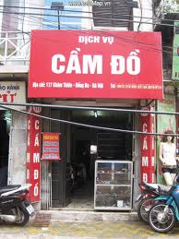

Diễn thuyết
Hiệu cầm đồ

Slide 11
02
Tìm hiểu bài

Slide 12
Bạch Thái Bưởi xuất thân như thế nào?
Bưởi mồ côi cha từ nhỏ, phải theo mẹ quẩy gánh hàng rong. Thấy em khôi ngô, nhà họ Bạch nhận làm con nuôi và cho ăn học.

Slide 13
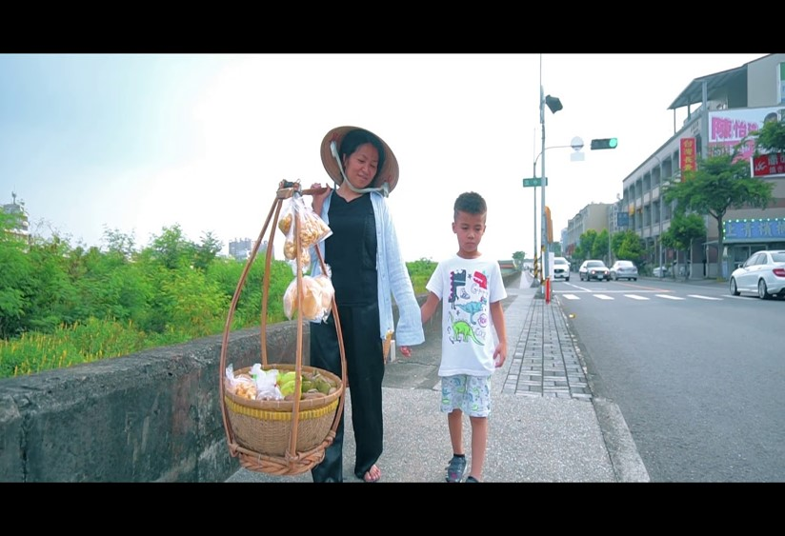
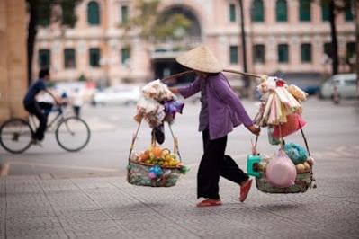
Quẩy gánh hàng rong

Slide 14
Trước khi mở công ti vận tải đưởng thuỷ, Bạch Thái Bưởi đã làm những công việc gì?
Đầu tiên Bạch Thái Bưởi làm thư kí cho một hãng buôn. Sau đó ông kinh doanh độc lập, trải đủ mọi nghề: buôn gỗ, buôn ngô, mở hiệu cầm đồ, lập nhà in, khai thác mỏ,…

Slide 15
Những chi tiết nào chứng tỏ ông là một người rất có chí?
Có lúc mất trắng tay không còn gì nhưng anh không nản chí.

Slide 16
Đoạn 1,2 cho em biết điều gì?
Đoạn 1 + 2 cho em biết Bạch Thái Bưởi là người có chí.

Slide 17


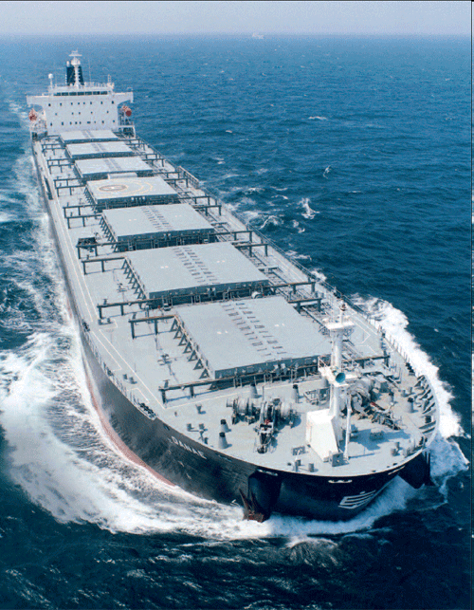
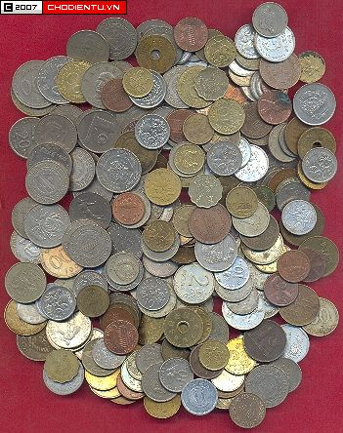
Bạch Thái Bưởi đã thắng trong cuộc cạnh tranh không ngang sức với các chủ tàu nước ngoài như thế nào ?
Ông đã khơi dậy lòng tự hào dân tộc của người Việt: cho người đến các bến tàu để diễn thuyết, kêu gọi hành khách với khẩu hiệu “Người ta thì đi tàu ta”. Khách đi tàu của ông ngày một đông. Nhiều chủ tàu người Hoa, người Pháp phải bán lại tàu cho ông. Rồi ông mua xưởng sửa chữa tàu, thuê kĩ sư giỏi trông nom.

Slide 18
Tên những chiếc tàu của Bạch Thái Bưởi có ý nghĩa gì?
Tên những con tàu của Bạch Thái Bưởi đều mang tên những nhân vật, địa danh lịch sử của dân tộc Việt Nam.
Em hiểu thế nào là “Một bậc anh hùng kinh tế” ?
Người giành thắng lợi trong kinh doanh, làm chủ trên thương trường.

Slide 19
Bạch Thái Bưởi thành công nhờ ý chí, nghị lực, có chí trong kinh doanh. Ông đã biết khơi dậy lòng tự hào của khách người Việt Nam, ủng hộ chủ àu Việt Nam, giúp kinh tế Việt Nam phát triển. Ông có đầu óc biết tổ chức công việc kinh doanh.
Theo em, nhờ đâu mà Bạch Thái Bưởi thành công?

Slide 20

Nội dung chính của bài là gì?
Nội dung
Ca ngợi Bạch Thái Bưởi. Từ một cậu bé mồ côi cha, nhờ giàu nghị lực và ý chí vươn lên đã trở thành một nhà kinh doanh nổi tiếng.

Slide 21
Luyện đọc diễn cảm
03

Slide 22
Chú ý giọng đọc
Bài văn cần đọc: Đọc chậm rãi
- Đoạn 1 và 2: giọng kể chuyện thể hiện hoàn cảnh và ý chí của Bạch Thái Bưởi.
- Đoạn 3: Đọc nhanh thể hiện Bạch Thái Bưởi cạnh tranh và chiến thắng các chủ tàu nước ngoài.
- Đoạn 4: Với giọng sảng khoái thể hiện sự thành đạt của Bạch Thái bưởi.
- Nhấn giọng ở một số từ ngữ: khôi ngô, không nản chí, độc chiếm, thịnh vượng, bậc anh hùng,….

Slide 23
Bưởi mồ côi cha từ nhỏ, phải theo mẹ quẩy gánh hàng rong. Thấy em khôi ngô, nhà họ Bạch nhận làm con nuôi và cho ăn học.
Năm 21 tuổi, Bạch Thái Bưởi làm thư kí cho một hãng buôn. Chẳng bao lâu, anh đứng ra kinh doanh độc lập, trải đủ mọi nghề : buôn gỗ, buôn ngô, mở hiệu cầm đồ, lập nhà in, khai thác mỏ,…Có lúc mất trắng tay, anh vẫn không nản chí.
Qua bài tập đọc em học được điều gì?

Slide 24
Tiết học đến đây là hết rồi!

